Slide 1

Presentación
Secretaría de Salud de Medellín
Pág.. 1
Boletín de Periodo Epidemiológico Medellín
Programa Vigilancia Epidemiológica – Subsecretaría de Salud Pública
Periodo epidemiológico 10 de 2020 - Reporte Semanas 1 a 40 (Hasta Octubre 03)
El Boletín de Período Epidemiológico es una publicación de los eventos de interés en salud pública, notificados a la Secretaría de Salud de Medellín a través del Sistema de Vigilancia en Salud Pública SIVIGILA. Pretende ofrecer un panorama del comportamiento de estos eventos por cada período epidemiológico del año, con el fin de retroalimentar y facilitar a los diferentes actores un insumo para orientar la toma de decisiones.
Este informe se publica por periodo epidemiológico, luego de haber realizado validaciones, procesamiento de los datos, análisis de los eventos y resultados de procesos como investigaciones epidemiológicas de campo y unidades de análisis de morbilidad y mortalidad.
Los resultados publicados en este boletín pueden variar de acuerdo a la dinámica de la notificación, los ajustes y la clasificación final de los eventos. Cualquier información contenida en el Informe es de dominio público y pueden ser utilizada o reproducida siempre y cuando se cite como fuente: Boletín de Período Epidemiológico. Secretaria de Salud de Medellín .
Subsecretaria de Salud Pública
Programa Vigilancia Epidemiológica
Líder de Programa: Rita Elena Almanza Payares
Epidemiólogos
Margarita Rosa Giraldo Cifuentes
Fernando Nicolás Montes Zuluaga
Carlos Julio Montes Zuluaga
Maria Alejandra Roa López
Isabel Cristina Vallejo Zapata
Johana María Vélez Lopera
Profesionales Vigilancia Epidemiológica y Sistemas de Información
José José Arteaga García
Laura Osorno Arias
María Cecilia Ospina Mejía
Wilson Restrepo Manrique
Catalina María Vargas Guzmán
Sebastian Vanegas Morales
Adiela María Yepes Pemberthy
Jonathan Zuleta Betancur
Priscila Ramírez García
Carolina Restrepo Estrada
Andrés Felipe Montoya Giraldo

Slide 2
Contenido
Secretaría de Salud de Medellín
Pág.. 2
Boletín de Periodo Epidemiológico Medellín
Programa Vigilancia Epidemiológica – Subsecretaría de Salud Pública
Periodo epidemiológico 10 de 2020 - Reporte Semanas 1 a 40 (Hasta Octubre 03)
Tuberculosis | Pág. 3
INMUNOPREVENENIBLES
Tosferina | Pág. 6
Parotiditis | Pág. 8
Varicela | Pág. 10
Meningitis | Pág. 12
Parálisis flácida | Pág. 13
Síndrome de rubéola congénita | Pág. 13
Tétanos accidental | Pág. 13
ESAVI | Pág. 13
Difteria | Pág. 13
Sarampión y rubéola | Pág. 13
Hepatitis A | Pág. 14
Intento de suicidio | Pág. 16
INTOXICACIONES | Pág. 18
Enfermedades Transmitidas por Alimentos ETA y vehiculizadas por agua | Pág. 19
Búsqueda Activa Institucional BAI | Pág. 22

Slide 3

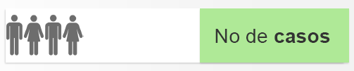
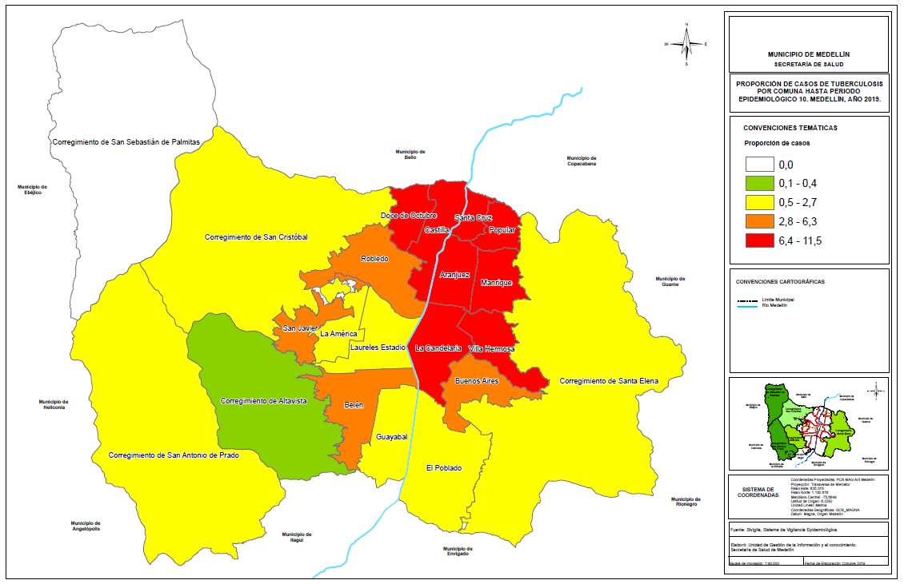
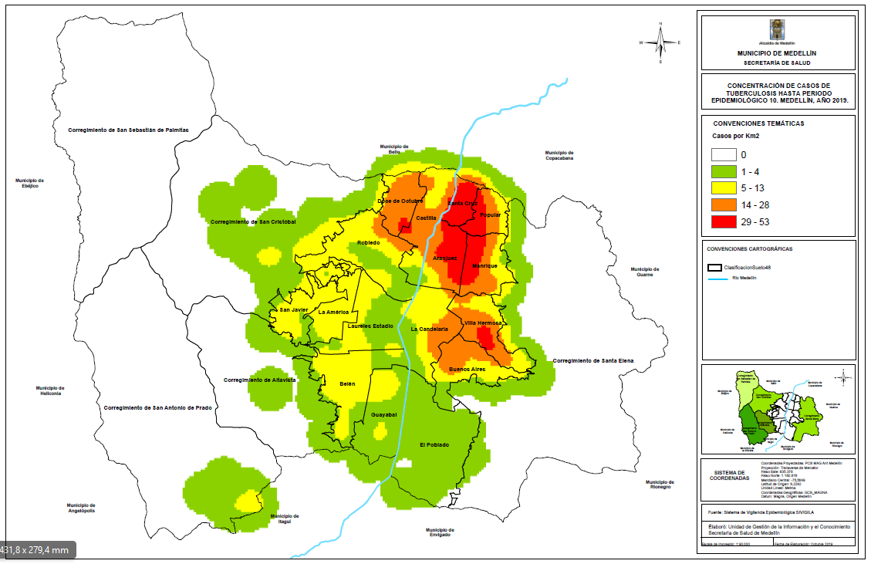
Tuberculosis
Comportamiento de la notificación
Pág.. 3
Periodo epidemiológico 10 - 2020
Fuente: SIVIGILA. Secretaria de Salud de Medellín.
Figura. Canal endémico de los casos notificados de tuberculosis todas las formas Medellín, a Periodo epidemiológico 10 acumulado de 2020.
6,64% Mortalidad (76 casos)
1.145
La variación porcentual con respecto al mismo periodo del año anterior disminuyó en un 17,03%
Fuente: SIVIGILA. Secretaria de Salud de Medellín.
Figura. Comportamiento de los casos notificados semanalmente de tuberculosis todas las formas Medellín, a Periodo epidemiológico 10 acumulado de 2017-2020.
Comportamiento por territorio
Fuente: SIVIGILA. Secretaria de Salud de Medellín.
Figura. Mapa temático de proporción de tuberculosis todas las formas. Medellín, a Periodo epidemiológico 10 acumulado de 2020.
Fuente: SIVIGILA. Secretaria de Salud de Medellín.
Figura. Mapa temático de densidad de tuberculosis todas las formas. Medellín, a Periodo epidemiológico 10 acumulado de 2020.

Slide 4




Comportamiento variables de interés
Pág.. 4
Sexo
Etnia
Masculino
Femenino
Afrocolombiano
Indígena
Coinfección
61,66%
38,34%
0,96%
0,09%
16,51%
706 casos
439 casos
11 casos
1 casos
189 casos
Poblaciones especiales
Privados de la Libertad | Habitante de calle | Profesionales de la salud | Procedentes del exterior
5 casos
73 casos
15 casos
34 casos
Indicadores
Porcentaje de casos de tuberculosis
Porcentaje de antecedente de tratamiento
82,36%
Pulmonar
17,64%
Extrapulmonar
86,11%
Nuevo
13,89%
Previamente tratado
Figura . Formas de tuberculosis extrapulmonar acumulado a Periodo epidemiológico 10. Medellín 2020
Figura . Distribución porcentual de la tuberculosis por ciclo de vida , Periodo epidemiológico 10. Medellín 2020

Slide 5

Análisis de resistencia
Pág.. 5
Tabla . Clasificación según tipo de Resistencia y antecedente de tratamiento previo de la tuberculosis. Período epidemiológico 10. Medellín 2020
Resistencia
2,62%
30 casos
Casos Nuevos
20 Casos
Previamente tratados
10 Casos
Consideraciones técnicas
Consideraciones por parte de Fernando Montes

Slide 6

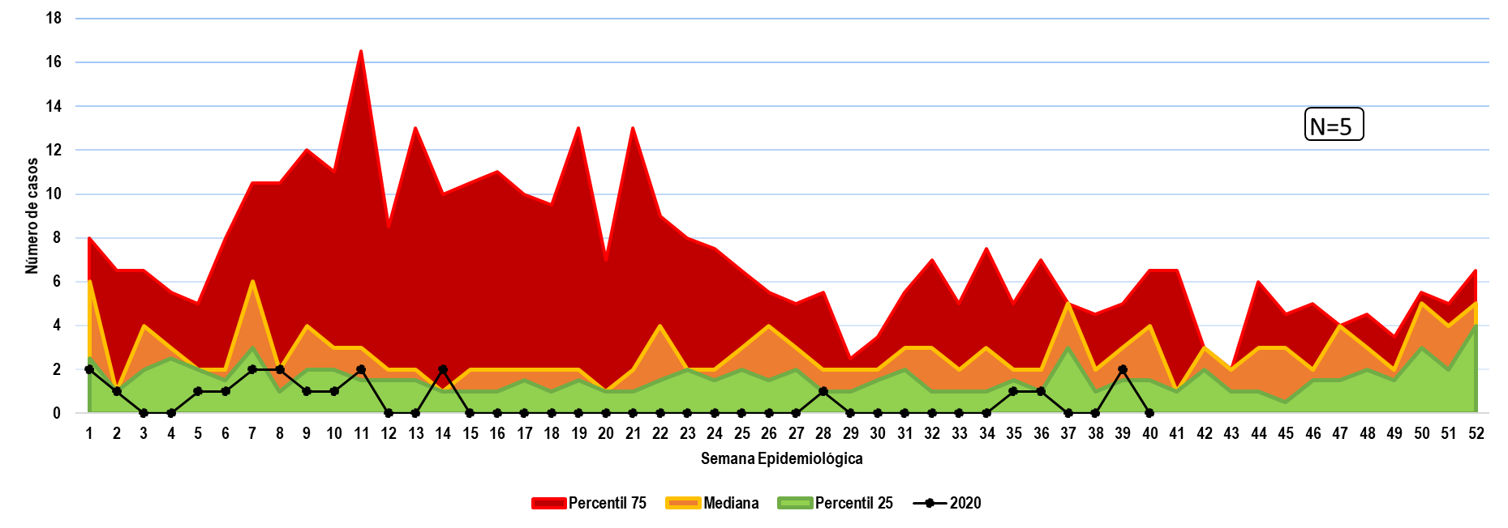
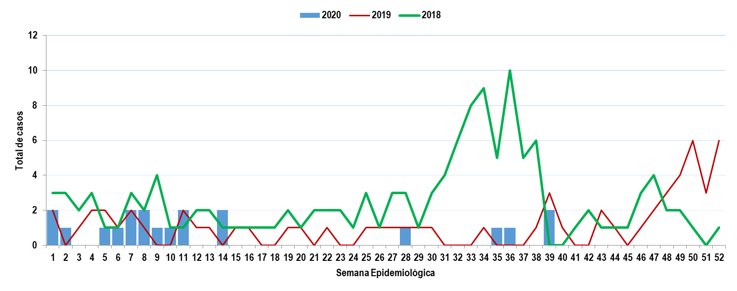
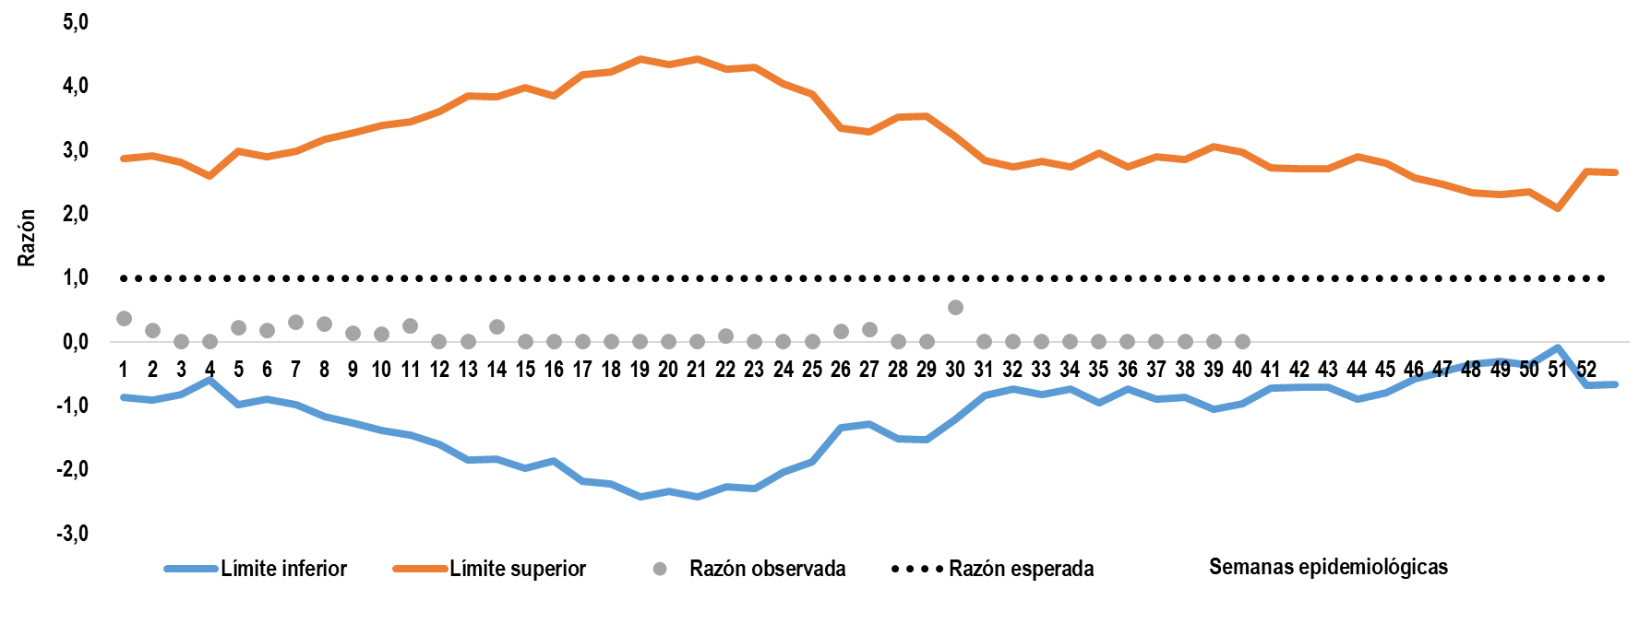

Tosferina
Comportamiento de la notificación
Pág.. 6
Periodo epidemiológico 10 - 2020
Fuente: SIVIGILA. Secretaria de Salud de Medellín.
Figura. Canal endémico de tosferina. Medellín, a Periodo epidemiológico 10 acumulado de 2020.
0% Mortalidad
19
Variación porcentual de
41% menos respecto al mismo periodo del año anterior
Fuente: SIVIGILA. Secretaria de Salud de Medellín.
Figura. Comportamiento de la tosferina. Medellín, a Periodo epidemiológico 10 de 2020, acumulado de 2020.
Comportamiento inusual
Indicadores
Letalidad
0%
0 casos
Porcentaje de investigación de campo oportuna
50%
casos probables notificados
Fuente: SIVIGILA. Secretaria de Salud de Medellín.
Figura. Comportamiento inusual de la tosferina. Medellín, a Periodo epidemiológico 10 acumulado de 2020.
Notes:
No olvidar ajustar los indicadores

Slide 7
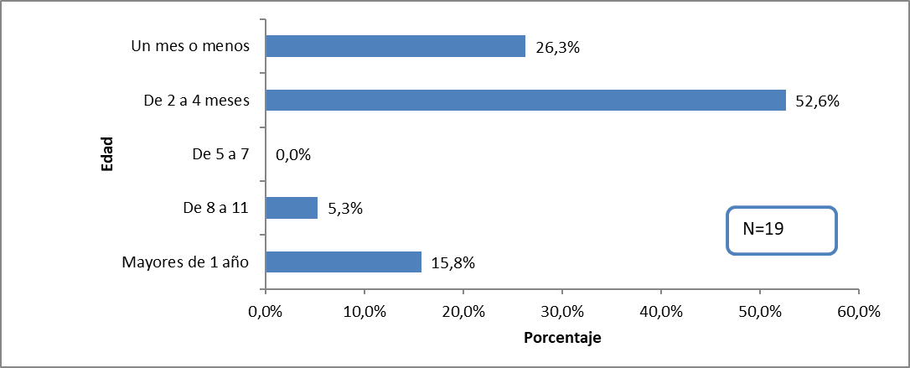
Variables de interés
Pág.. 7
Sexo
Etnia
Masculino
Femenino
Indígena
Afrocolombiano
42%
58%
0%
0%
8 Casos
11 Casos
0 Casos
0 Casos
Figura . Comparativo según edad de la tosferina. Medellín, a Período epidemiológico 10 acumulado de 2020.
Características clínicas
Tabla . Características clínicas de la enfermedad de tosferina. Medellín, a Periodo epidemiológico 10 acumulado de 2020.
Consideraciones técnicas
El comportamiento de la tosferina según el canal endémico se observa con un comportamiento con predominio en zona de éxito. Así mismo, se observa en la razón de casos con un número por debajo de lo esperado y con la misma distribución temporal que el canal endémico. En relación a los años anteriores, las semanas epidemiológicas 1, 8 y 39 fueron las de mayor número de casos. En total hasta el periodo epidemiológico nueve (10) se notificaron 174 casos como probables de los cuales, 11 (6,32%) fueron confirmados por laboratorio, 127 (72,99%) se descartaron por laboratorio, 3 (1,72) con muestra inadecuada, y 33 (18,97) pendientes de clasificación. Esto representa un porcentaje de positividad bajo y nos afirma la importancia y necesidad de la confirmación por laboratorio de todos los casos probables para conocer la incidencia real.. El comportamiento con tendencia en zona de éxito se debe a la pandemia por la COVID 19 causada por SARS-CoV-2

Slide 8

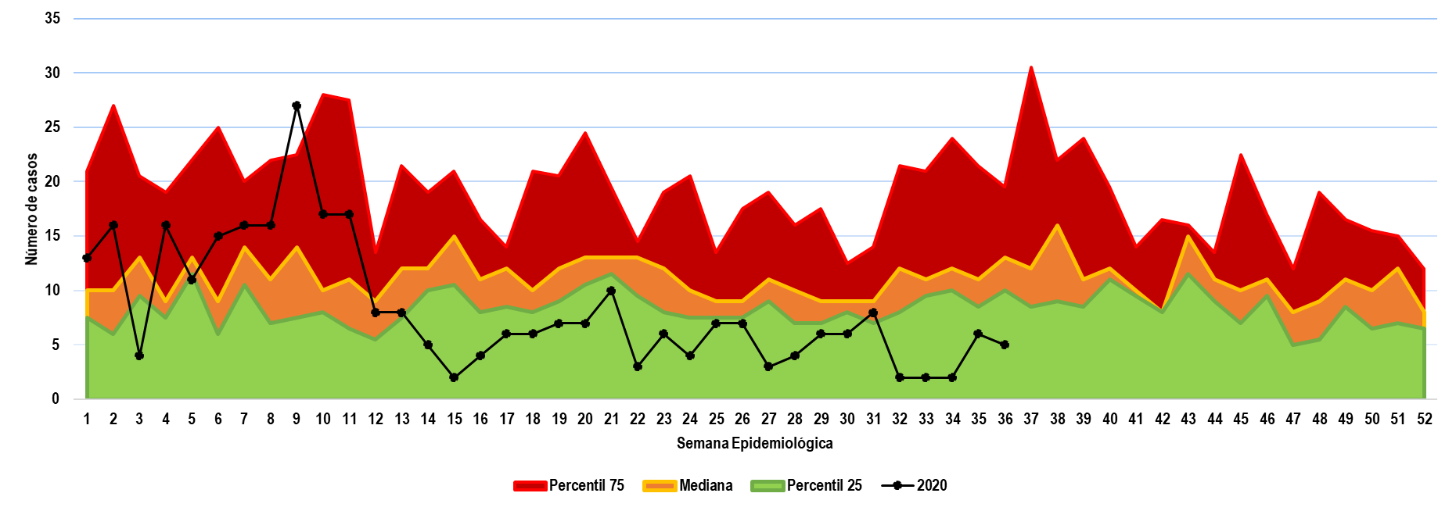
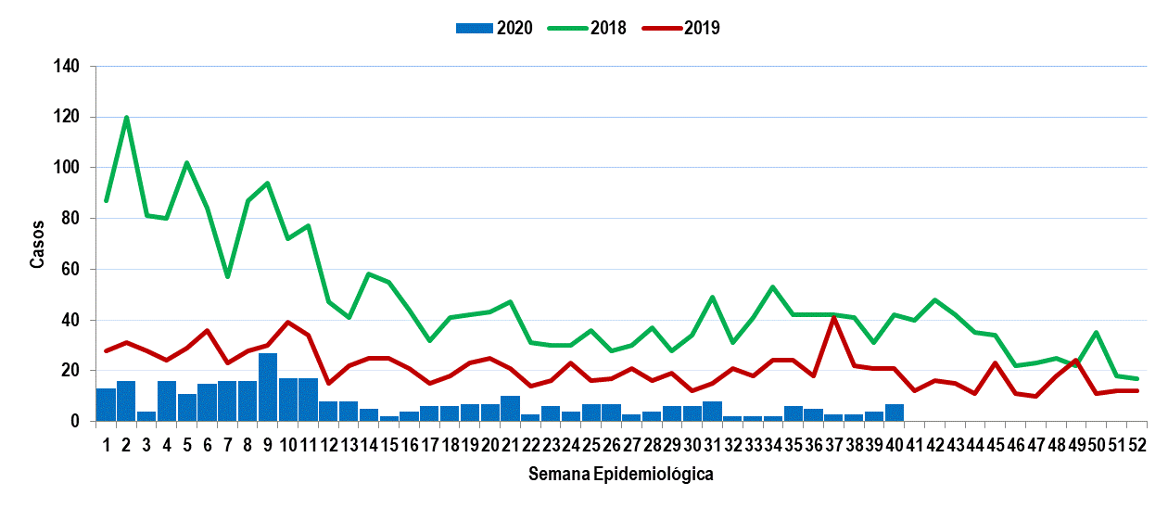
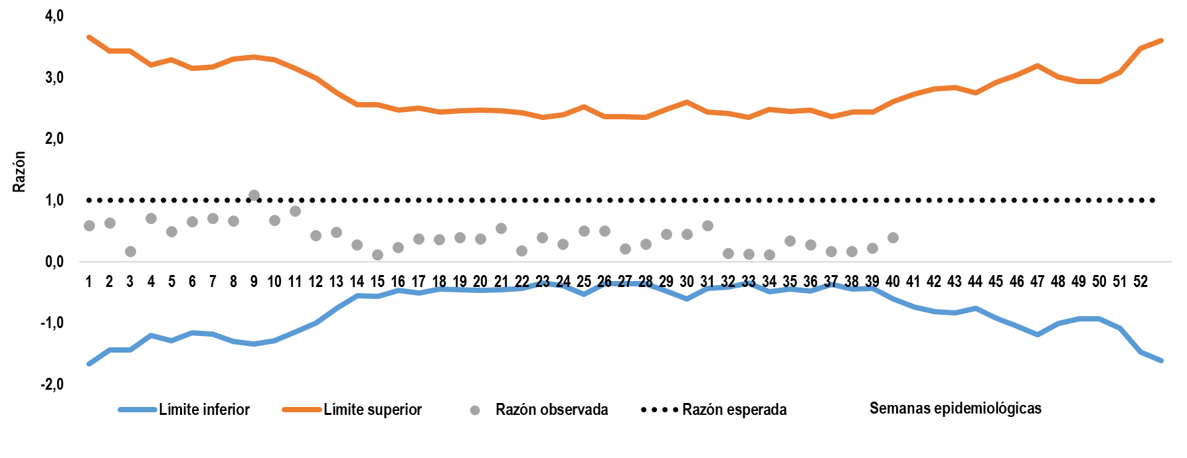
Parotiditis
Comportamiento de la notificación
Pág.. 8
Periodo epidemiológico 10 - 2020
Fuente: SIVIGILA. Secretaria de Salud de Medellín.
Figura. Canal endémico de parotiditis. Medellín, a Periodo epidemiológico 10 acumulado de 2020.
0% Mortalidad
319
Variación porcentual de 65% menos respecto al mismo periodo del año anterior
Fuente: SIVIGILA. Secretaria de Salud de Medellín.
Figura. Comportamiento de la parotiditis. Medellín, a Periodo epidemiológico 10 acumulado de 2018-2020.
Comportamiento inusual
Indicadores
Proporción de incidencia en población general
12,38* 100 mil
319 casos
Proporción de incidencia en menores de 5 años
35,81* 100 mil
52 casos
Brotes con investigación de campo
Fuente: SIVIGILA. Secretaria de Salud de Medellín.
Figura. Comportamiento inusual de la parotiditis. Medellín, a Periodo epidemiológico 10 acumulado de 2020.
--%
0 brotes

Slide 9

Comportamiento variables de interés
Pág.. 9
Sexo
Etnia
Población especiales
Masculino
Femenino
Afrodescendiente
Indígena
Privados de la Libertad
Habitante de calle
44%
56%
0,0%
1%
1%
1%
141 Casos
178 Casos
1 Casos
3 Casos
2 Casos
2 Casos
Curso de vida
Primera infancia
16%
52 casos
Infancia
12%
37 casos
Adolescencia
8,0%
24 casos
Juventud
16%
51 casos
Adultez
30%
96 casos
Adulto Mayor
18%
59 casos
Consideraciones técnicas
El comportamiento de la Parotiditis según el canal endémico se observa con predominio en zona de éxito. El número de casos este año esta por debajo de lo presentado en los 2 años anteriores debido a la pandemia por la COVID 19 causada por SARS-CoV-2, lo que corresponde con una disminución en los casos de un 63% en relación al año anterior. En el análisis de razón de casos, las semanas están por debajo del número de casos. Se evidencia un aumento de casos en la semana 9, En promedio se notificaron 8 casos por semana epidemiológica. Los cursos de vida de juventud, adultez y adulto mayor representan el 64,6% de los casos. Estos casos podrían relacionarse o con personas no vacunadas en la infancia o con perdida de inmunidad a través del tiempo. Hasta la semana epidemiológica 40, no se identificaron brotes por esta enfermedad.

Slide 10

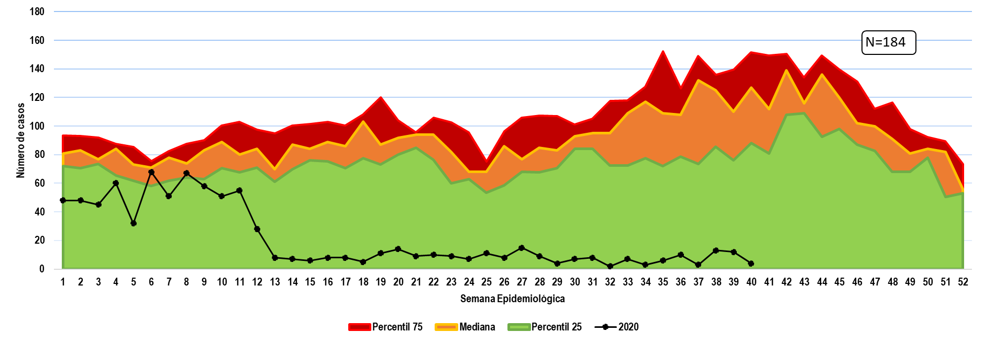
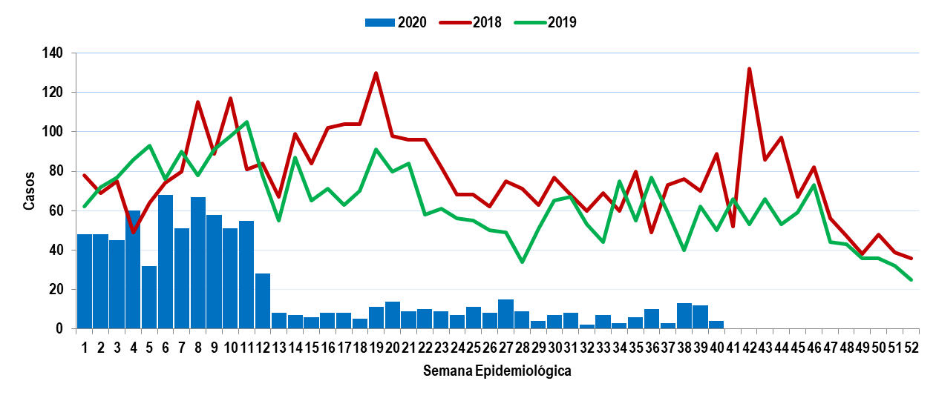
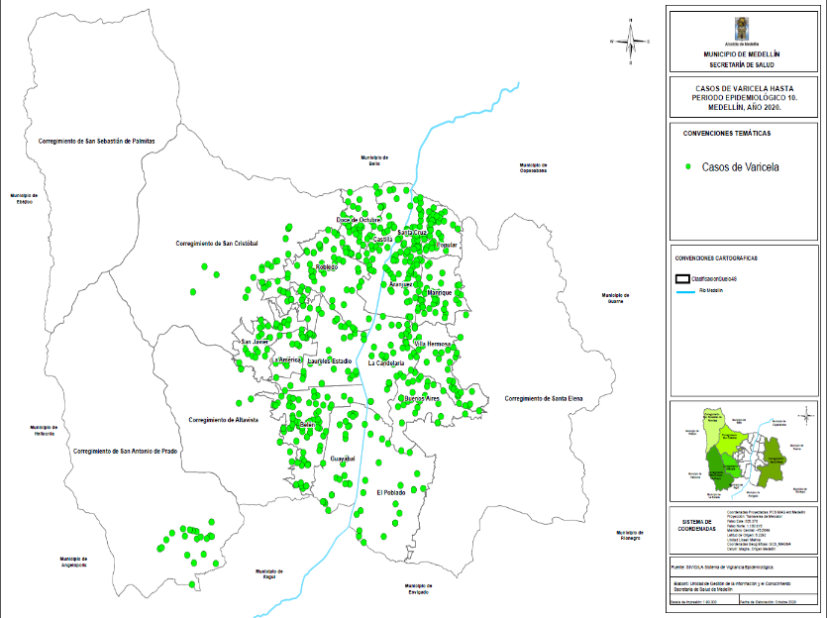
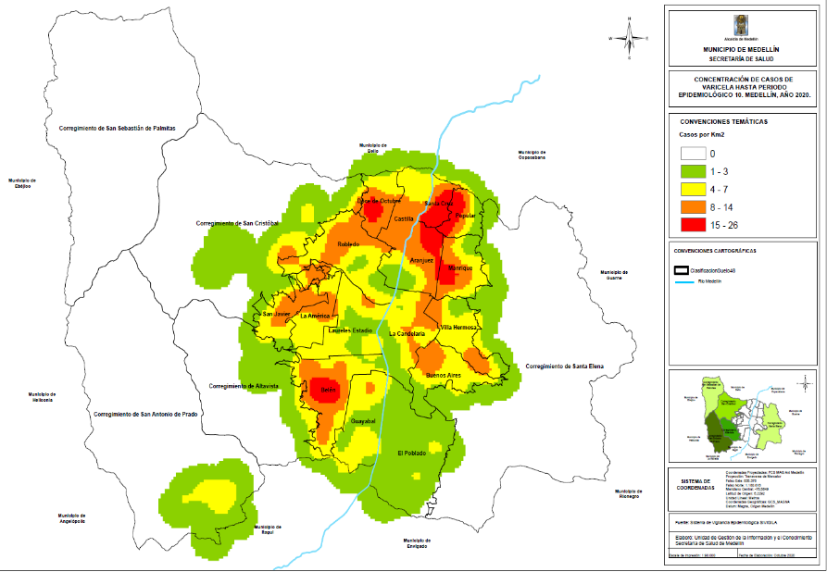
Varicela
Comportamiento de la notificación
Pág.. 10
Periodo epidemiológico 10 - 2020
Fuente: SIVIGILA. Secretaria de Salud de Medellín.
Figura. Canal endémico de varicela. Medellín, a Periodo epidemiológico 10 acumulado de 2020.
0% Mortalidad
835
Variación porcentual de 69% menos respecto al mismo periodo del año anterior
Fuente: SIVIGILA. Secretaria de Salud de Medellín.
Figura. Comportamiento de la varicela. Medellín, a Periodo epidemiológico 10 acumulado de 2018-2020.
Comportamiento por territorio
Fuente: SIVIGILA. Secretaria de Salud de Medellín.
Figura. Mapa temático de puntos. Medellín, a Periodo epidemiológico 10 acumulado de 2020
Fuente: SIVIGILA. Secretaria de Salud de Medellín.
Figura. Mapa temático de densidad por kilómetro cuadrado de varicela. Medellín, a Periodo epidemiológico 10 acumulado de 2020

Slide 11

Comportamiento variables de interés
Pág.. 11
Sexo
Etnia
Población especiales
Masculino
Femenino
Afrodescendiente
Indígena
Privados de la Libertad
Maternas
55%
45%
1,0%
0,0%
1,0%
1,0%
458 Casos
377 Casos
10 Casos
0 Casos
5 Casos
5 Casos
Indicadores
Proporción de incidencia en población general
Proporción de incidencia en menores de 5 años
32,41x 100 mil habitantes
835
143,92 x 100 mil < 5 años
209 casos
Curso de vida y brotes
Distribución de los Brotes
Primera infancia
25%
209 casos
Infancia
17%
145 casos
Adolescencia
12%
98 casos
Juventud
25%
208 casos
Adultez
17%
145 casos
Adulto Mayor
3,0%
28 casos
Lugar | Total brotes
Sector educativo | 1
Centro Penitenciario- Estación de Policía- Batallón | 0
Otro | 1
Familiares | 5
Consideraciones técnicas
El comportamiento de la varicela hasta semana epidemiológica 40 ha estado en zona de éxito. Se observa un número de casos por debajo de lo esperado en comparación con los dos años anteriores, esto explicado por la pandemia del SARS Covid 19. El curso de vida con mayor número de casos fue el de juventud con el 25%. En promedio se notificaron 20 casos por semana epidemiológica. Se realizo investigación de todos los brotes institucionales que se pudieron concertar.
Notes:
No olvidar indicador de brotes

Slide 12

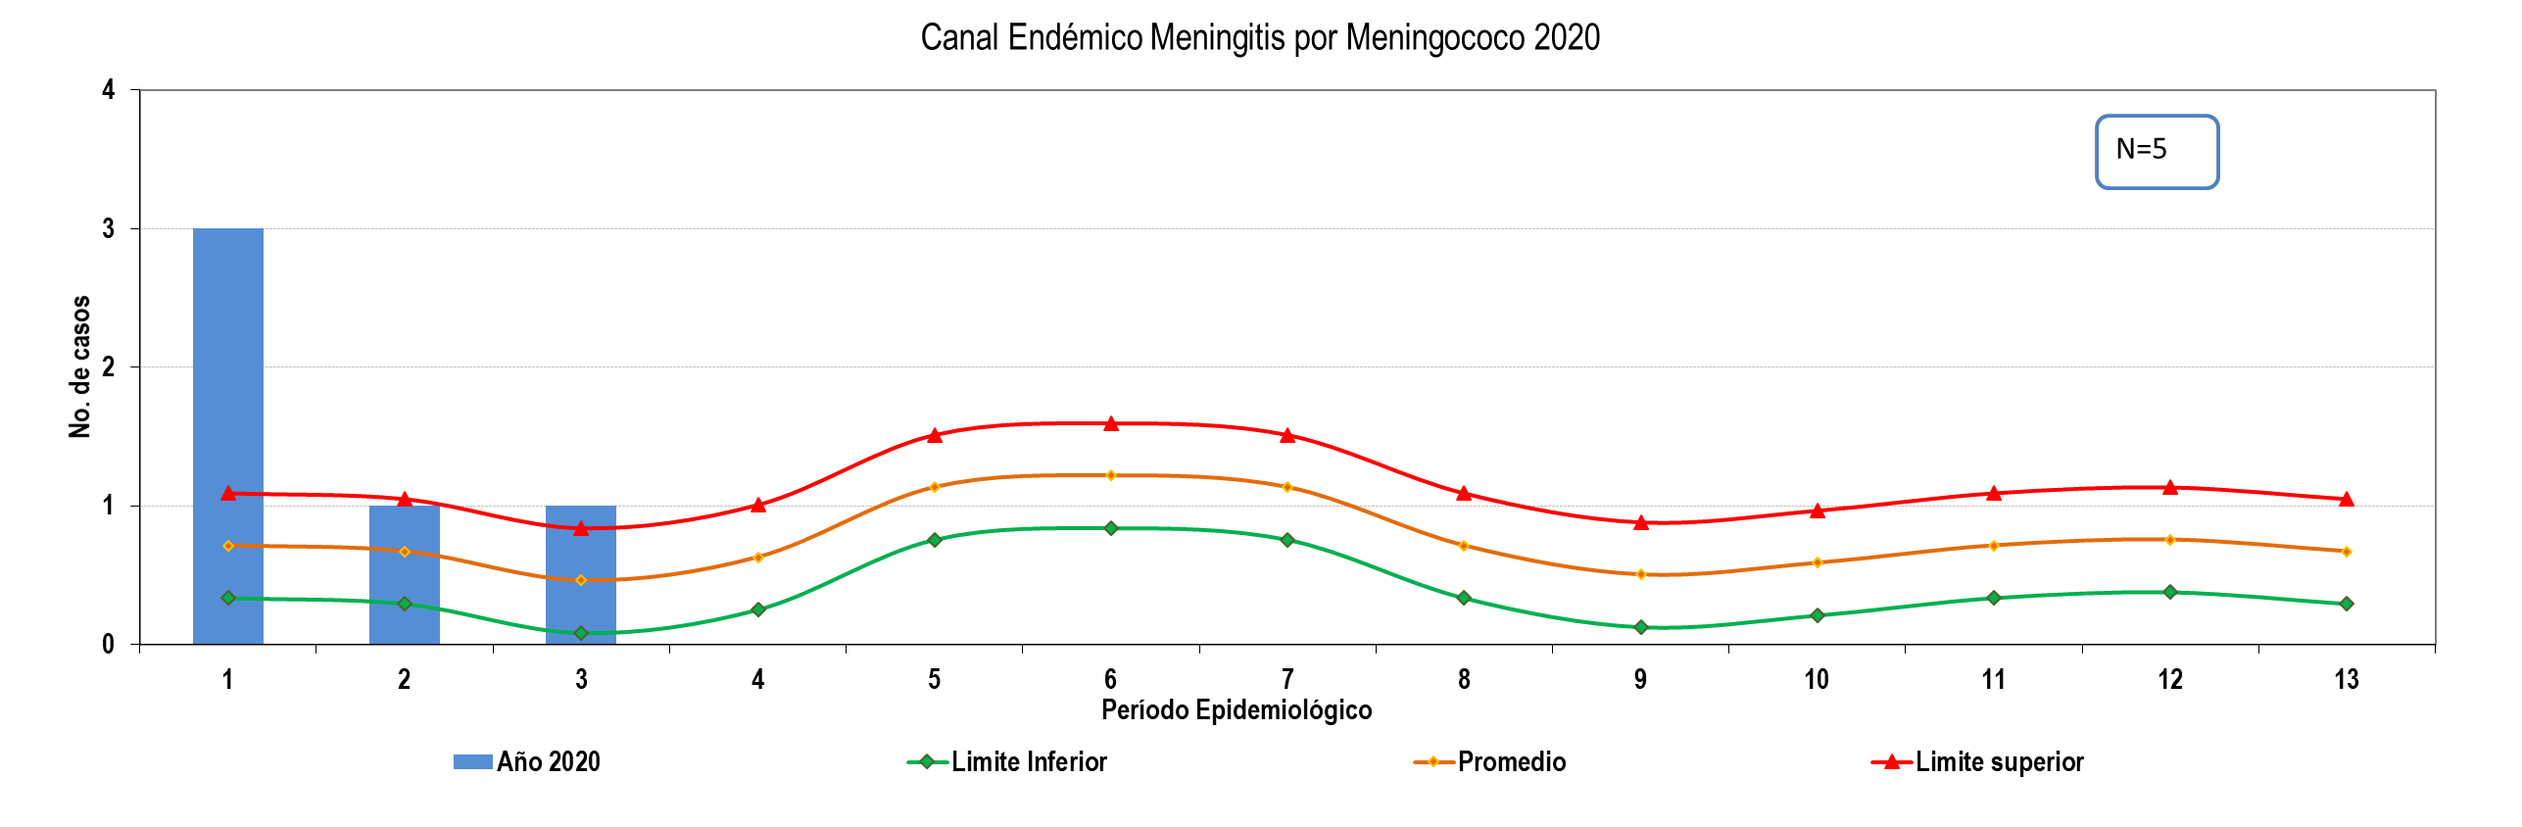


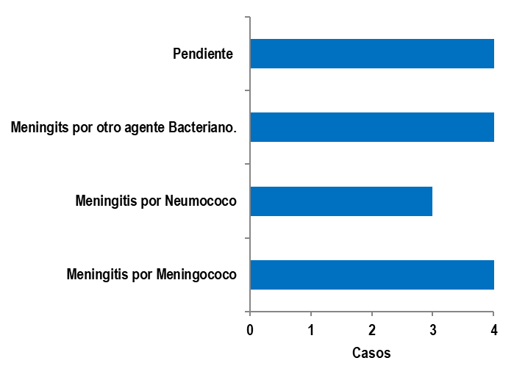
Meningitis
Comportamiento de la notificación
Pág.. 12
Periodo epidemiológico 10 - 2020
Fuente: SIVIGILA. Secretaria de Salud de Medellín.
Figura. Canal endémico Meningitis por Meningococo. Medellín, a Período epidemiológico 10 de 2020.
Comportamiento variables de interés
2 Casos - Mortalidad
Sexo
Edad
26
Masculino
Femenino
< 5 años
> 65 años
Confirmados y pendientes de clasificación
10 casos
12 casos
5 casos
5 casos
.
.
.
.
Comportamiento por territorio
Indicadores
Proporción de incidencia meningitis bacterianas en población general
Proporción de incidencia de meningitis bacterianas en menores de 5 años
0,85* 100 mil
22 casos
4,13* 100 mil
1 caso
Brotes con investigación de campo
Fuente: SIVIGILA. Secretaria de Salud de Medellín.
Figura. Casos de meningitis bacteriana, enfermedad meningocócica y otros agentes, Medellin, periodo epidemiológico 10, 2020.
0 Brotes
(sin brotes hasta este periodo)
Consideraciones técnicas
En relación a las Meningitis Bacterianas, las causadas por el Meningococo y Neumococo fueron las mas frecuentes. En relación a las M. por Meningococo el número de casos presentados hasta este periodo epidemiológico fue de 5 y superando lo esperado que es de máximo uno para el periodo 1. Todas se presentaron en la semana epidemiológica 1, 2 y 3, pero no se encontraron nexos epidemiológicos entre los casos. Se han presentado dos (2) muertes: un caso de M por Neumococo y otra para otro agente bacteriano.

Slide 13




Otros eventos inmunoprevenibles de baja frecuencia
Pág.. 13
Síndrome de rubeola congénita
Hasta la semana epidemiológica 40 se notificaron cuarenta (40) casos sospechosos de síndrome de rubeola congénita en residentes de la ciudad, para una proporción de notificación de 2,7 casos por 10,000 nacidos vivos. De los casos fueron descartados 25 y 15 se encuentran en estudio.
Parálisis Flácida
Periodo epidemiológico 10 - 2020
Hasta la semana epidemiológica 40 se ha notificado 1 caso probable para este evento en residentes en Medellín, se encuentra en estudio.
Tétanos accidental
ESAVI
Hasta la semana epidemiológica 40 no se han notificado casos ni probables, ni confirmados por clínica para este evento en residentes en Medellín.
Periodo epidemiológico 10 - 2020
Hasta la semana epidemiológica 40 se notificaron 19 casos de ESAVI en residentes de la ciudad, 9 relacionados con la vacuna, 2 leves, 2 coincidentes,6 pendientes de clasificación.
Periodo epidemiológico 10 - 2020
Difteria
Sarampión y Rubeola
Hasta la semana epidemiológica 40 se notificaron en residentes de la ciudad 10 casos como sospechosos de Rubeola y 31 casos sospechosos de sarampión para una proporción de notificación de 1,59 casos por cada 100.000 habitantes, no se cumplió con la meta de notificación de Sarampión / Rubeola proporcional y
Periodo epidemiológico 10- 2020
Hasta la semana epidemiológica 40 no se han notificado casos ni probables, ni confirmados por clínica para este evento en residentes en Medellín.
Periodo epidemiológico 10 - 2020
que para el país deber ser mayor a 2 casos por cada 100.000 habitantes durante un año. Adicionalmente, todos los casos de Rubeola y de sarampión fueron descartados o están pendientes de resultado después de haber realizado lo establecido por laboratorio e investigación de campo. No se han confirmado casos de sarampión, ni de rubeola este año en la ciudad. Sin embargo, se debe estar alerta por la situación epidemiológica de estas enfermedades en el país y en todo el mundo.

Slide 14

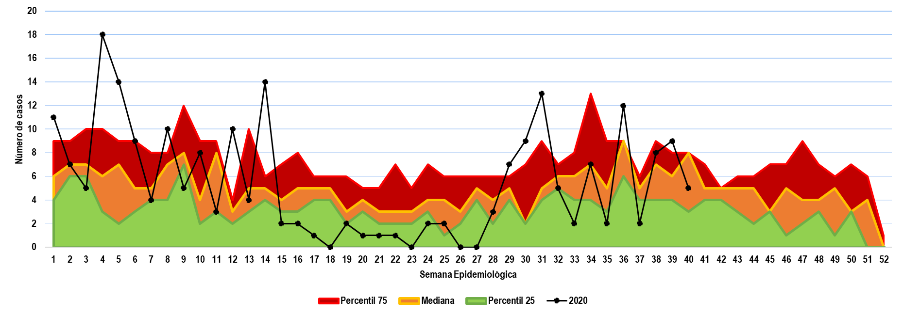

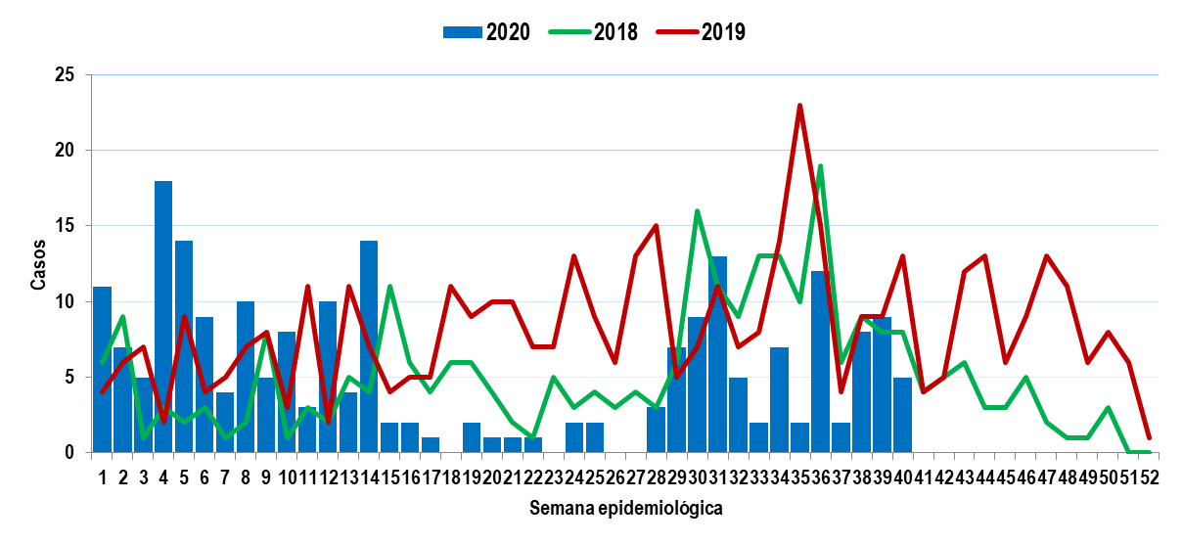
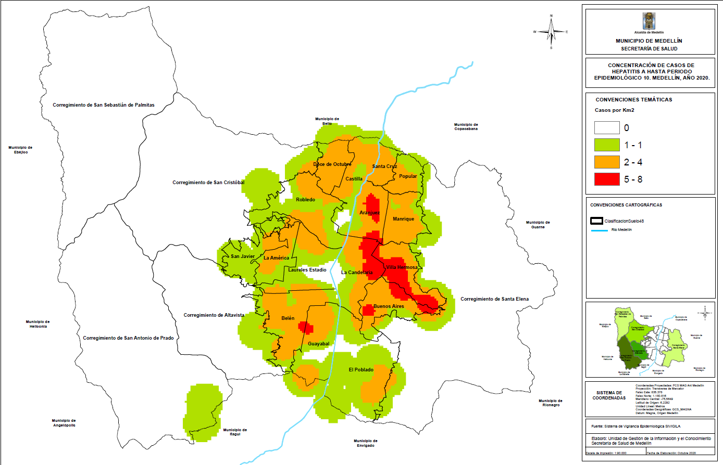
Hepatitis A
Comportamiento de la notificación
Pág.. 14
Periodo epidemiológico 10 - 2020
Fuente: SIVIGILA. Secretaria de Salud de Medellín.
Figura. Canal endémico de hepatitis A. Medellín, a Periodo epidemiológico 10 acumulado de 2020.
220
Variación porcentual de 34% menos respecto al mismo periodo del año anterior
Fuente: SIVIGILA. Secretaria de Salud de Medellín.
Figura. Comportamiento de la Hepatitis A. Medellín, a Periodo epidemiológico 10 acumulado de 2018-2020.
Comportamiento por territorio
Indicadores
Proporción de Incidencia en población general x 100,000 habitantes
8,53 * cada 100 mil
220 casos
Proporción de Incidencia en menores de 1 año
100,000 habitantes
3,51 * cada 100 mil
1 caso
Fuente: SIVIGILA. Secretaria de Salud de Medellín.
Figura. Mapa temático de proporción de hepatitis A. Medellín, a Periodo epidemiológico 10 acumulado de 2020.

Slide 15



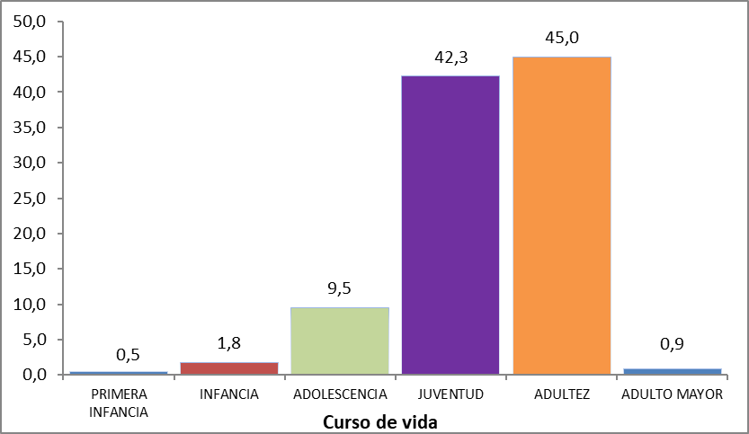
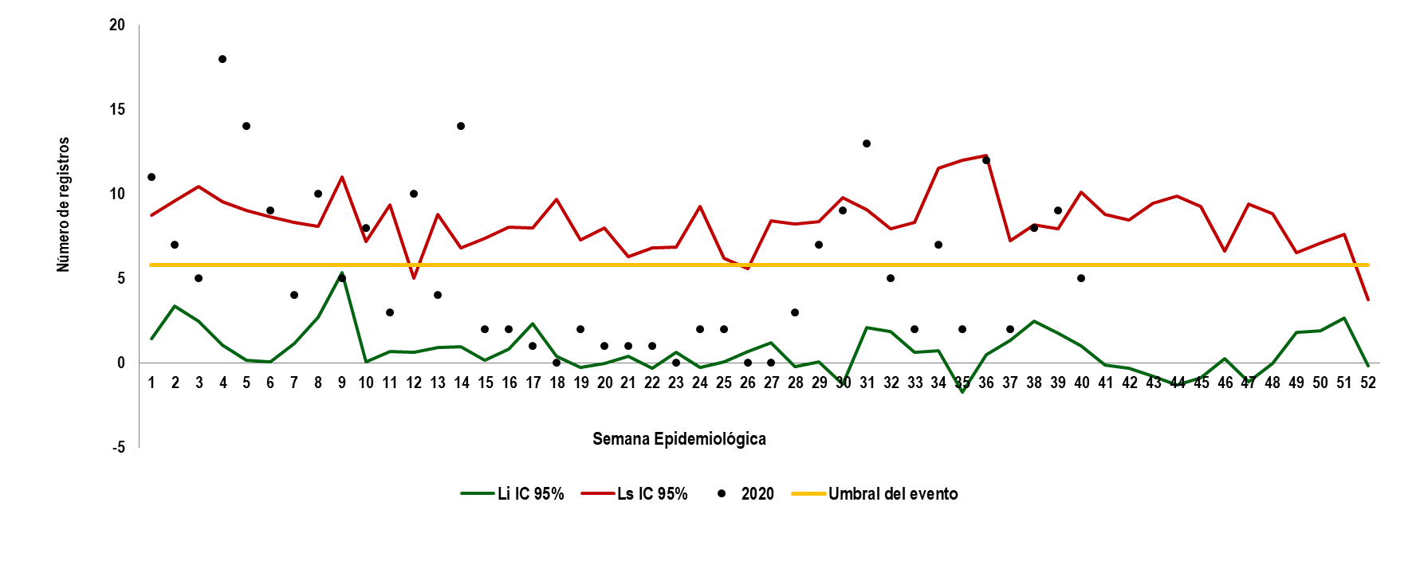
Comportamiento variables de interés
Pág.. 15
Sexo
Etnia
Poblaciones especiales
Masculino
Femenino
Afrocolombiano
Indígena
Maternas
Privado de la libertad
Migrante
57%
43%
0%
0%
0,45%
0,45%
0,45%
110 casos
75 casos
0 casos
0 casos
1 caso
1 caso
1 caso
Régimen contributivo
75,41% - 166 casos
Régimen subsidiado
19,09% - 42 casos
Afiliación al SGSS
Área de ocurrencia
Cabecera municipal
96,81%
213 casos
Factores y curso de vida
Fuente: SIVIGILA. Secretaria de Salud de Medellín.
Figura. Comportamiento inusual para hepatitis A. Periodo epidemiológico 10. 2020.
Fuente: SIVIGILA. Secretaria de Salud de Medellín.
Figura. Curso de vida de los casos notificados de hepatitis A. Periodo epidemiológico 10. 2020.
Consideraciones técnicas
La Hepatitis A se observa en el canal endémico en comportamiento epidémico e hiperendémico con un número de casos por encima de lo esperado en algunas semanas. Durante este año se supera el número de casos de los dos últimos años durante las semanas epidemiológicas 1, 4, 5, 8, 12, 14, 31. Igualmente se evidencia una disminución del 34% en relación con el mismo periodo de año anterior, esto debido a la pandemia. Los cursos de vida de la juventud y la adultez con el 87,3% de los casos, una mayor frecuencia de casos en hombres.

Slide 16
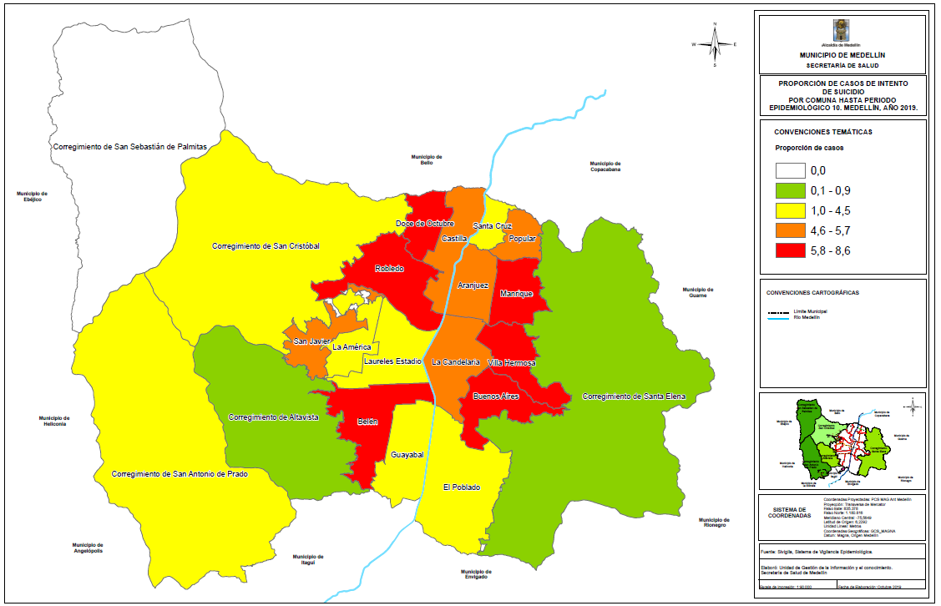
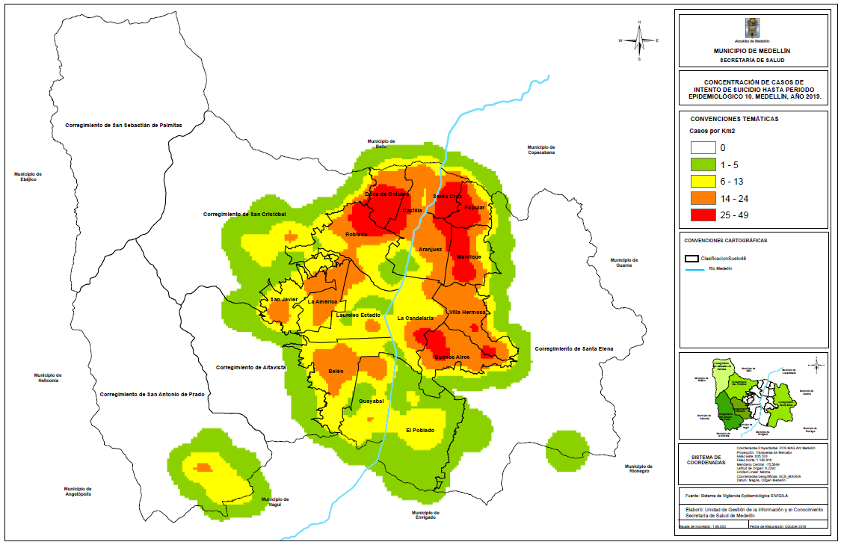
Intento de suicidio
Comportamiento de la notificación
Pág.. 16
Periodo epidemiológico 10 - 2020
Fuente: SIVIGILA. Secretaria de Salud de Medellín.
Figura. Canal endémico de intento de suicidio. Medellín, a Periodo epidemiológico 10 acumulado de 2020.
1557
Fuente: SIVIGILA. Secretaria de Salud de Medellín.
Figura. Comportamiento del intento de suicidio. Medellín, a Periodo epidemiológico 10 acumulado de 2017-2020.
Variación porcentual con respecto al mismo periodo del año anterior disminuyó en un 19,12%
Indicadores
Proporción de incidencia en población general por 100.000 habitantes
Cobertura de visita de campo
Acciones de vigilancia
61,46 * 100 mil
63,3% (1569 casos)
Comportamiento por territorio
Fuente: SIVIGILA. Secretaria de Salud de Medellín.
Figura. Mapa temático de proporción de casos para intento de suicidio. Medellín, a Periodo epidemiológico 10 acumulado de 2020.
Fuente: SIVIGILA. Secretaria de Salud de Medellín.
Figura. Mapa temático de densidad de casos por kilometro cuadrado para intento de suicidio. Medellín, a Periodo epidemiológico 10 acumulado de 2020.

Slide 17




Comportamiento variables de interés
Pág.. 17
Sexo
Etnia
Poblaciones especiales
Masculino
Femenino
Maternas
Privado de la libertad
Afrocolombiano
Indígena
Migrante
37,19%
62,81%
0,26%
0,13%
0,71%
0,39%
0,45%
Afiliación al SGSS
Área de ocurrencia
Régimen contributivo: 64,80%
Régimen subsidiado: 27,23%
Cabecera municipal
96,47%
Variables especificas del comportamiento del evento y curso de vida
75,40%
16,51%
1174 casos
257 casos
5,27%
5,46%
82 casos
85 casos
Fuente: SIVIGILA. Secretaria de Salud de Medellín.
Figura. Curso de vida de los casos notificados de intento de suicidio. Periodo epidemiológico 10. 2020.
Figura. Mecanismo de intento de suicidio. Periodo epidemiológico 10. 2020.
Fuente: SIVIGILA. Secretaria de Salud de Medellín.
Figura. Factores desencadenantes de intento de suicidio. Periodo epidemiológico 10 2020.
Fuente: SIVIGILA. Secretaria de Salud de Medellín.
Figura. Factores de riesgo de intento de suicidio. Periodo epidemiológico 10. 2020.
Consideraciones técnicas
Consideraciones a hacer por Fernando Montes

Slide 18







Intoxicaciones
Comportamiento de la notificación
Pág.. 18
Periodo epidemiológico 10 - 2020
Fuente: SIVIGILA. Secretaria de Salud de Medellín.
Figura. Comportamiento intoxicaciones. Medellín, a Periodo epidemiológico 10 acumulado de 2016-2020.
Indicadores
Incidencia en población general x 100,000 habitantes
Casos confirmados por laboratorio de intoxicación por metanol
Proporción de brotes en población confinada
3,9 * cada 100 mil
0%
No hubo casos
Variables de interés
Sexo y Edad
1016
La variación porcentual con respecto al mismo periodo del año anterior disminuyó en un 19,75%.
Masculino
Femenino
5 de 18 años
< de 5 años
Vía de exposición
57,09%
42,91%
14,47%
13,39%
Oral
64,67%
580 casos
436 casos
147 casos
136 casos
657 casos
Lugar de exposición
Hogar
Vía pública
Bares/Tabernas
Trabajo
62,01%
24,21%
4,23%
4,63%
630 casos
246 casos
43 casos
47 casos
Fuente SIVIGILA. Secretaría Salud de Medellín
Figura grupo de sustancia, intoxicaciones, a Periodo epidemiológico 10 acumulado. Medellín 2020
Consideraciones técnicas
El comportamiento de la notificación tuvo un descenso del 19,75% respecto al mismo periodo del año anterior.
Alrededor del 49,2% de las notificaciones relacionadas con las intoxicaciones corresponden aquellas notificadas por sustancias psicoactivas, principalmente en los hombres y dichas exposiciones ocurrieron en el hogar.

Slide 19

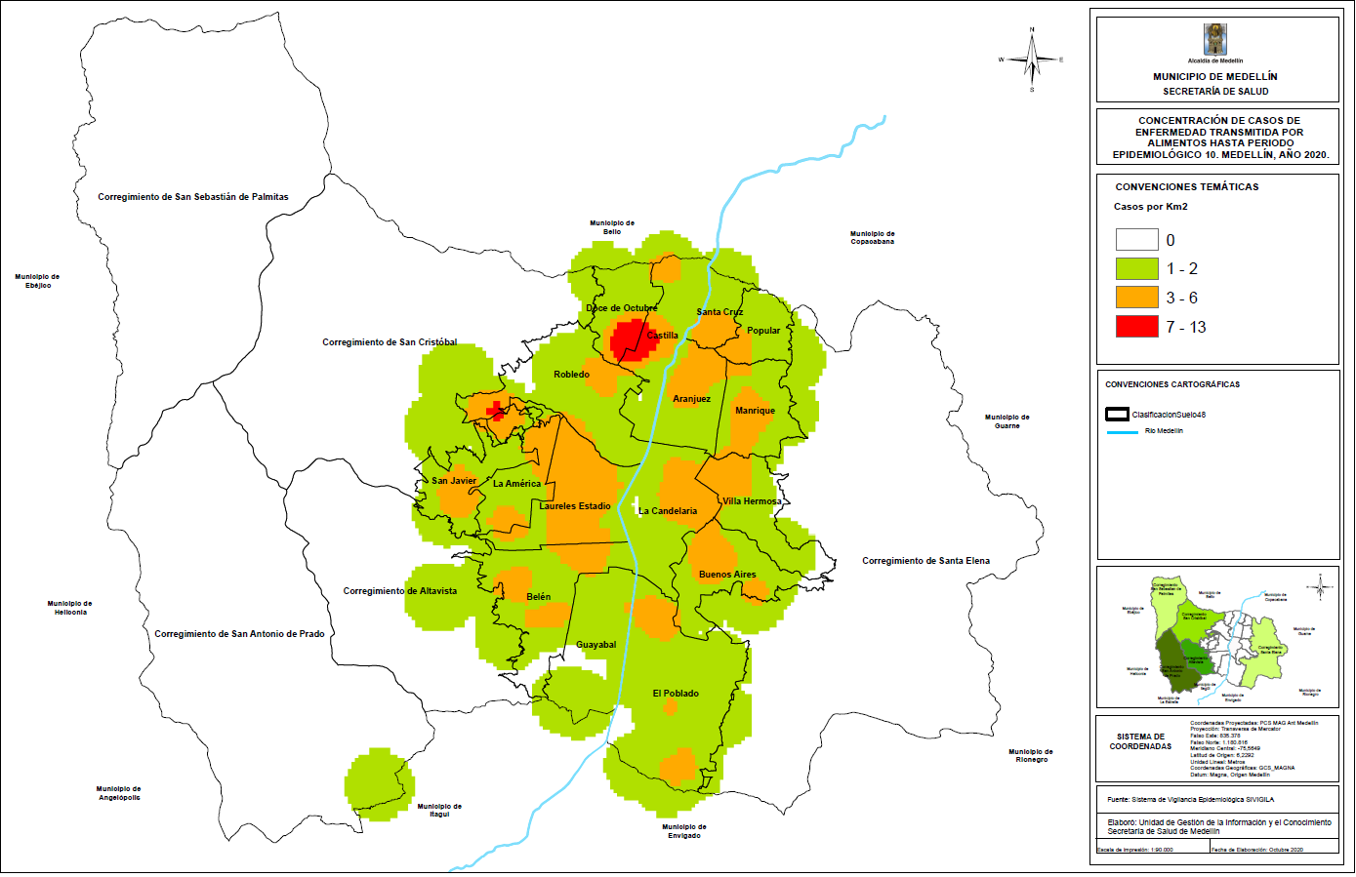



Enfermedad transmitida por alimentos ETA
Comportamiento por territorio
Pág. 19
Periodo epidemiológico 10 - 2020
467
Total de personas por brotes
323 Personas
Total de personas reporte individual
144 Personas
Fuente: SIVIGILA. Secretaria de Salud de Medellín.
Figura. Mapa temático de densidad de ETA. Medellín, a Periodo epidemiológico 10 acumulado de 2020.
Comportamiento variables de interés
Masculino
Femenino
Privado de la libertad
Hogar
Educación
Restaurante
56,10%
43,90%
16,27%
36,83%
5,14%
16,06%
262 casos
205 casos
76 casos
172 casos
24 casos
75 casos

Slide 20
Pág. 20
4
Curso de vida y agente identificado en la muestra
Fuente: SIVIGILA. Secretaria de Salud de Medellín.
Figura. Distribución porcentual por grupos de edad de los casos notificados de ETA. Periodo epidemiológico 10 de 2020.
Tipo de alimento y síntomas
Fuente: SIVIGILA. Secretaria de Salud de Medellín.
Figura. Distribución porcentual de Alimentos implicados en brotes ETA. Periodo epidemiológico 10 de 2020.
Fuente: SIVIGILA. Secretaria de Salud de Medellín.
Figura. Distribución porcentual de Síntomas en pacientes. ETA. Periodo epidemiológico 10 2020.

Slide 21

Pág. 21
Fuente: SIVIGILA. Secretaria de Salud de Medellín.
Figura. Comportamiento ETA. Medellín, a Periodo epidemiológico 09 acumulado de 2016-2020.
Indicadores
Porcentaje de brotes de ETA de notificación inmediata notificados oportunamente
Porcentaje de brotes de ETA con identificación de agente etiológico
20,0%
0,0%
Porcentaje de brotes de ETA a los que se les detecto modo de transmisión
Porcentaje de brotes de ETA con toma de muestra
100,0%
33,3%
Consideraciones Finales
A nivel individual el sitio de mayor ocurrencia de las ETA es el hogar, debido a inadecuadas prácticas de manofactura a lo largo de toda la cadena de producción de los alimentos como son: la inadecuada conservación de los alimentos, el enfriamiento lento y la contaminación cruzada.
Los alimentos más involucrados son los alimentos que contiene productos de mar orio y la sintomatología más predominante es la gastrointestinal.
A pesar de todas las acciones y esfuerzos se ve demora en la notificación, lo que no permite en muchas ocasiones un estudio más asertivo con la afectación de los indicadores para el evento como: oportunidad, toma de muestras e identificación del agente causal

Slide 22

Búsqueda activa institucional
Secretaría de Salud de Medellín
Pág.. 22
Boletín de Periodo Epidemiológico Medellín
Programa Vigilancia Epidemiológica – Subsecretaría de Salud Pública
Mes de agosto de 2020 - Reporte Semanas 32 a 35
Para el mes de agosto, semanas 32 a la 35, se consolidan datos de 165 Unidades Primarias Generadoras de Datos (UPGD); cabe anotar que este número de UPGD, obedece al cierre temporal de algunas sedes por pandemia.
El promedio en la ejecución de la Búsqueda Activa Institucional (BAI) para el mes a reportar fue del 74%, por debajo de la línea base para la ciudad (75%).
En línea con los criterios para realización de Búsqueda Activa Institucional dispuestos en el documento técnico Metodología de Búsqueda Activa Institucional por RIPS y los lineamientos 2020 del Instituto Nacional de Salud, desde la Secretaría de Salud de Medellín se realizó Búsqueda Retrospectiva Institucional (BRI). El detalle de hallazgos de estos criterios por UPGD y su correlación con los hallazgos BRI, se aprecia a continuación:
Tabla 1. Número de UPGD según criterio para realización de Búsqueda Activa Institucional, BRI SSM, agosto de 2020

Slide 23
Búsqueda activa institucional
Secretaría de Salud de Medellín
Pág.. 23
Boletín de Periodo Epidemiológico Medellín
Programa Vigilancia Epidemiológica – Subsecretaría de Salud Pública
Mes de agosto de 2020 - Reporte Semanas 32 a 35
Tabla 2. Correlación de UPGD con silencio en la notificación/ UPGD con casos no notificados para el criterio, BRI SSM, agosto de 2020

Slide 24
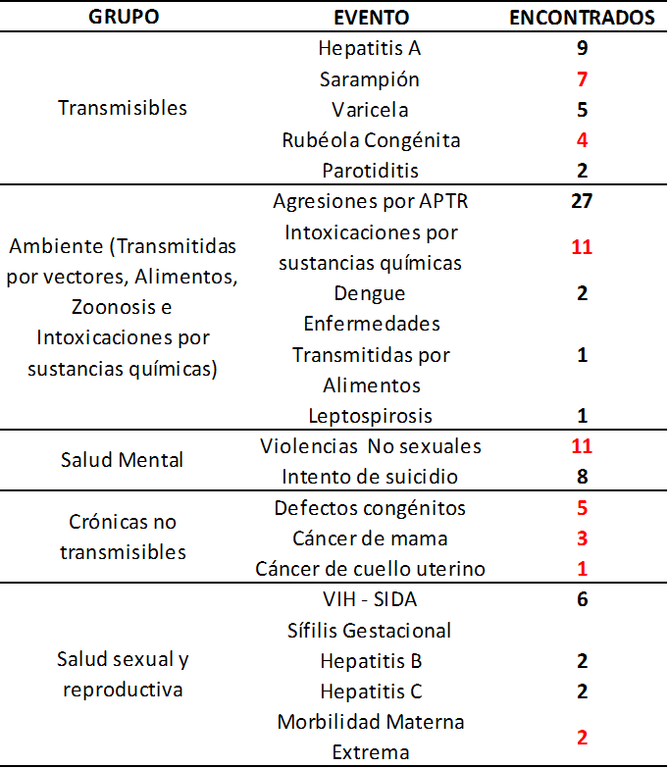
Secretaría de Salud de Medellín
Pág.. 24
Boletín de Periodo Epidemiológico Medellín
Programa Vigilancia Epidemiológica – Subsecretaría de Salud Pública
Mes de agosto de 2020 - Reporte Semanas 32 a 35
En el análisis de los criterios para la realización de la BAI los eventos transmisibles en eliminación que han sido priorizados en el nivel departamental continúan con el mayor silencio en la notificación, para este mes con 7 casos compatibles de sarampión y 4 casos compatibles de rubéola congénita.
Uno de los dos casos del evento morbilidad materna extrema que no fueron notificados al sistema, corresponde a UPGD de primer y segundo nivel en silencio epidemiológico para dicho evento.
Las intoxicaciones por sustancias químicas y defectos congénitos presentan el mayor número de casos no captados mediante la vigilancia rutinaria, seguidos por cáncer de mama.
De otro lado, se encontraron sin notificar 11 casos de violencia no sexual, 11 casos de intoxicaciones por sustancias químicas y 5 casos de defectos congénitos, en UPGD que tuvieron notificación para estos eventos durante el mes a reportar.
En cuanto a la notificación delos eventos en general, se encontraron 109 atenciones que cumplieron definición operativa de caso fuera del sistema, las cuales se aprecian a continuación:
Tabla 3. EISP no notificados, BRI SSM, agosto de 2020

Slide 25

Secretaría de Salud de Medellín
Pág.. 25
Boletín de Periodo Epidemiológico Medellín
Programa Vigilancia Epidemiológica – Subsecretaría de Salud Pública
Periodo epidemiológico 10 de 2020 - Reporte Semanas 1 a 40 (Hasta Octubre 03)
Gracias
Equipo de Vigilancia epidemiológica y Sistemas de información

